Slide 1
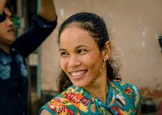
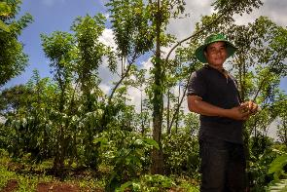
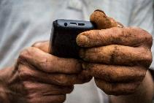
GCP trong thúc đẩy hợp tác công tư
Người Trình bày: Lưu văn Hoàng
T12-2017

Slide 2
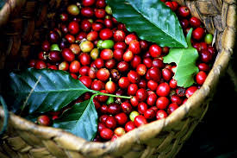
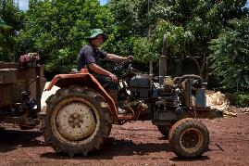
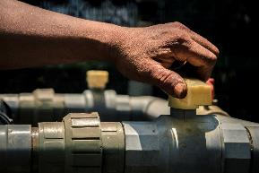
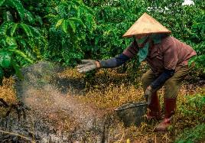
KẾ HOẠCH HOẠT ĐỘNG 2017
Hợp tác & tăng cường năng lực VCCB
Quản lý nước
Cập nhật NSC & ứng dụng trong thực tế
Sử dụng hóa chất đúng cách

Slide 3

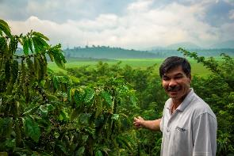
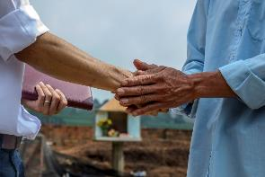
Tăng cường vai trò kết nối công tư của VCCB
Hội thảo tham vấn (phối hợp các hệ thống thông tin, bộ chỉ tiêu NSC, cập nhật NSC …)
Tổ chức chia sẻ kinh nghiệm, nâng cao năng lực cho nông dân
Xây dựng hệ thống thông tin cho ngành cà phê
Tư vấn, phản hồi chính sách (tài chính, tái canh…)

Slide 4
THÀNH QUẢ 2017 | CÁC BƯỚC TIẾP THEO (2018)
Đánh giá cơ cấu giống, chất lượng giống & vườn đầu dòng, mô hình xen canh Hội thảo quản lý chất lượng giống, có sự tham gia của khối công & tư | Tiếp tục đánh giá các vườn đầu dòng ở các tỉnh cà phê (từ nguồn VnSat)
Tiểu ban sản xuất: đánh giá vườn mẫu, họp hàng năm Các thành viên khối công, tư tham gia đánh giá vườn mẫu và phát triển các hoạt động cho năm tới | Chọn các vườn mẫu cho tập huấn ToT, Giám Sat & Đánh Giá M & E
Hội thảo chia sẻ kinh nghiệm cho nông dân: các mô hình tập quán sản xuất tốt cần nhân rộng tại tỉnh Đắk Lắk Hội thảo được phối hợp thực hiện bởi các công ty cà phê (Olam, Acom, Nestle | Nông dân áp dụng các tập quán tốt tại vườn cà phê
Phối hợp với VnSat/WB: về tổ chức nông dân, hệ thống tưới, tiếp cận tín dụng cho tái canh VnSat Kết nối mạnh mẽ với đối tác công/tư trong hỗ trợ nông dân viết đề xuất tiếp cận tín dụng từ VnSat | Hỗ trợ thành lập 2-3 hợp tác xã cho VnSat Hỗ trợ 50 nông dân tiếp cận tín dụng VnSat cho tái canh Mở rộng hệ thống giám sát NSC từ nguồn VnSat…

Slide 5
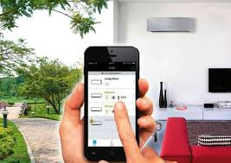
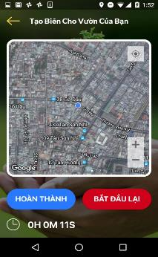

hệ thống thông tin (2017)
Thành quả:
Tổ chức 1 hội thảo để phối kết hợp các hệ thống thông tin hiện có (Olam, Agrimedia, Green Coffee, IPSARD, UTZ, Simexco…)
Xác định rõ vai trò của MARD, VCCB, Green Coffee, KIAG, UBND huyện Di Linh
Hoàn thiện các tính năng của phần mềm/ứng dụng
Cam kết mạnh mẽ của UBND huyện Di Linh (xác định điều tra viên, tập huấn, chỉ đạo các cấp tổ chức & giám sát…)
Phối hợp với GCP trụ sở thiết kế hệ thống
Cụ thể hóa các chỉ số (Hồ sơ nông hộ & bộ chỉ tiêu đánh giá giám sát M&E)

Slide 6

THÍ ĐIỂM HỆ THỐNG THÔNG TIN NĂM 2018
Thí điểm ở huyện Di Linh
Thử nghiệm công cụ báo cáo ở 1 thôn & điều chỉnh thiết kế
Tổ chức ToT cho nhóm nòng cốt (giảng viên nguồn) của GCP, DCP, VCCB/MARD
Tập huấn ToT cho 400 điều tra viên
Thu thập dữ liệu, giám sát & báo cáo
Thí điểm ở các khu vực khác
Thí điểm tại các vườn mẫu của tiểu ban
Thí điểm ở các khu vực tư nhân khác, các dự án tại thực địa (xác nhận sau)

Slide 7
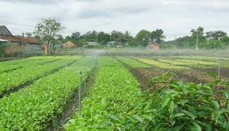
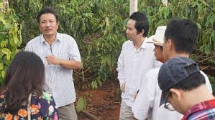
QUẢN LÝ & SỬ DỤNG NƯỚC HIỆU QUẢ
Phối hợp với ADB/MARD/VnSat về quản lý nước
2018: Vận động các chính sách liên quan đến nước
- Tính phí sử dụng nước
Hệ thống tưới

Slide 8


Cập nhật NSC - thích ứng biến đổi khí hậu
THÀNH QUẢ
BƯỚC TIẾP THEO
Thí điểm mở rộng mô hình tích tụ sản xuất
D Phát triển/nâng cấp NSC
Xây dựng hệ thống M&E NSC
- Xây dựng kế hoạch mở rộng mô hình
Hỗ trợ hợp tác xã / tổ nhóm nông dân tiếp cận nguồn lực tài chính của VnSat
- Xây dựng bản thảo 4 bài (nước, quản lý sâu bệnh, biến đổi khí hậu, nông lâm kết hợp)
Hội thảo tham vấn: tham gia tích cực của khối tư
Tiếp tục tham vấn (NAEC, DARD, SoFRI) cho xen canh cây ăn quả, và các công ty
Hoàn thiện NSC
Xây bộ chỉ số, bộ câu hỏi
Hội thảo tham vấn (Acom, Olam, Nestle, Cofco, hội nông dân, hợp tác xã…)
Báo cáo ban đầu: đánh giá hiện trạng áp dụng bộ chỉ số
2 bộ chỉ số/bảng hỏi sẽ được hoàn thiện

Slide 9
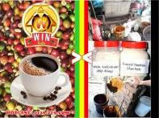
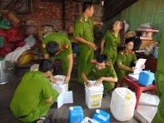
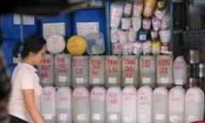


sử dụng đúng cách hóa chất trong sản xuất cà phê
2017: Phối hợp DPP xây dựng danh mục thuốc BVTV đáp ứng tiêu chuẩn quốc tế (RainForest, 4C…), vận động chính sách (tiếp tục năm 2018)
Hội thảo khuyến nghị sử dụng danh mục
2018: Thí điểm ứng dụng di động tăng cường thực thi các quy định pháp luật của các nhà cung cấp hóa chất (nguồn IDH)
Nghiên cứu các thay đổi về pháp lý
Thí điểm ở 1 tỉnh trồng cà phê

Slide 10
Xin cảm ơn!

